Slide 1

DOSSIER EXPOSANT 2027
AVRIL 2027 — DATES PRÉCISES À VENIR

Slide 2

DOSSIER EXPOSANT 2027

Slide 3

Pour l’édition 2027, LabEvents met en place un dispositif de
Date limite de déclaration
ou de modification :
à définir après confirmation
des dates du salon.
AVRIL 2027 — DATES PRÉCISES À VENIR
Salle d’exposition de Nouville, Nouméa

Slide 4
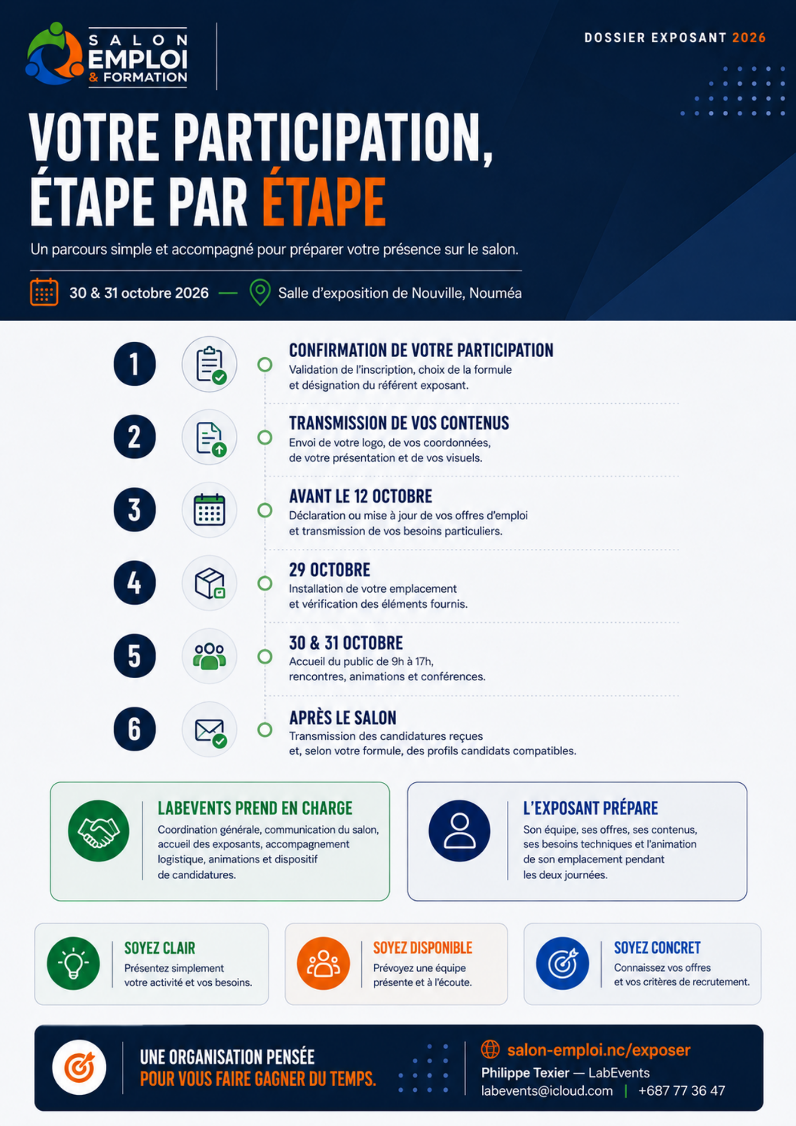
DOSSIER EXPOSANT 2027
AVRIL 2027 — DATES PRÉCISES À VENIR
DATE À PRÉCISER
VEILLE DU SALON
PENDANT LE SALON

Slide 5

DOSSIER EXPOSANT 2027
votre participation à l’édition 2027.
AVRIL 2027 — DATES PRÉCISES À VENIR
exposants 2027.

